Slide 1
Parte 3

Slide 2
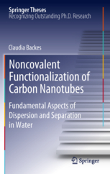
SpringerBriefs y SpringerThesis
Un formato donde se puede publicar sus ideas y que se encuentre entre el formato de un artículo científico y un libro
Temas de punta y tutoriales extensos
En general contiene 100 páginas
Contrato de 2 páginas y rápida publicación
Organizados en series temáticas
Los mejores institutos en el mundo están invitados a nominar a sus mejores teses de doctorado para el premio Springer Tesis
Series en Química , Física, Astrofísica, Materiales, Nanociencia, Ingeniería Química, Sistemas Complejos, Biofísica y Biotecnología

Slide 3
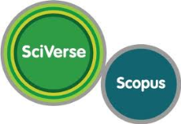
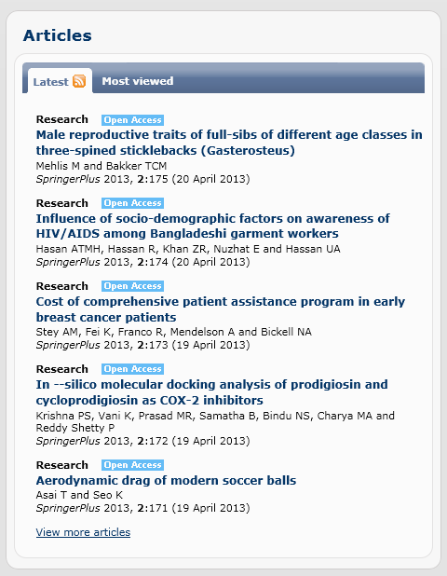
SpringerPlus | http://www.springerplus.com
Con revisión por pares
Acceso Abierto
Consejo Editorial Internacional
Alta calidad: porcentaje de aceptación del 60%
Para todas las disciplinas.
No hay un enfoque en el factor de impacto
Acepta trabajos de baja citación
Publica estudios regionales a nivel internacional
Estimula compartir tus datos brutos
Descuentos y exenciones disponibles

Slide 4
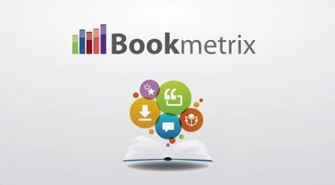

Slide 5
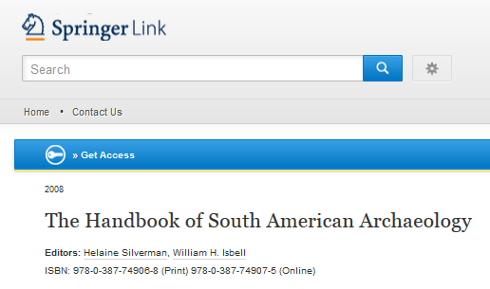
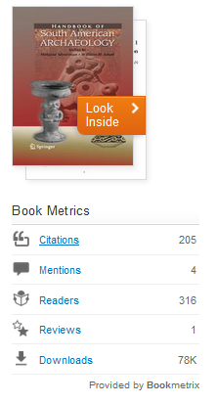

Slide 6
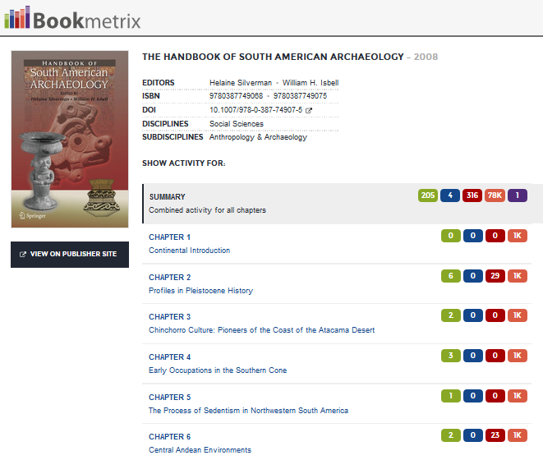

Slide 7
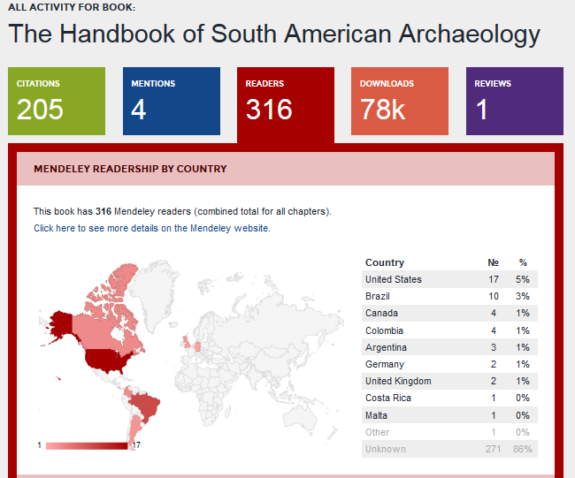

Slide 8
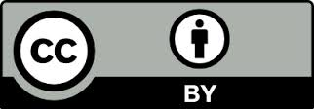
¿Qué es el Acceso Abierto?
Los autores retienen el copyright
CC-BY license: copyright pertenece al autor y permite reutilizar el contenido desde que se hace referencia
Artículo de libre acceso a través de Internet en un formato fácil de leer
Se puede almacenar inmediatamente en repositórios sin restricciones de tiempo
Las tasas de publicación son pagadas por el autor o por fondos de investigación
Bibliotecas no tienen que abonarse / acceso libre a los investigadores

Slide 9
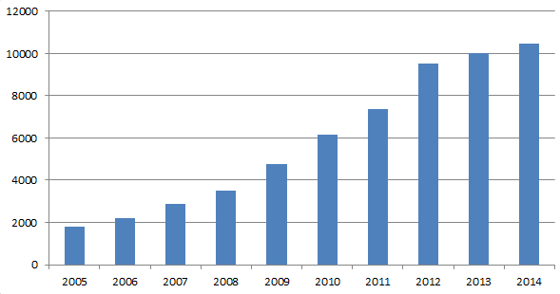
Número de títulos en Acceso Abierto

Slide 10
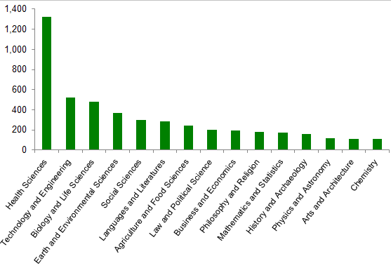
Adopción por áreas del conocimiento

Slide 11
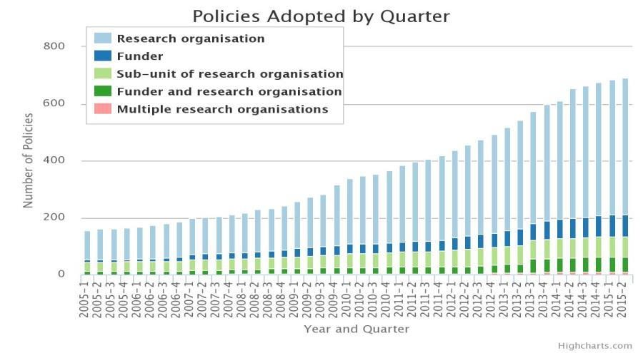
Acceso abierto como política pública de ciencia
Mandatos de acceso abierto: las instituciones de investigación y las agencias requieren que los resultados de las investigaciones financiadaa por ellos se publican en acceso abierto

